Slide 1
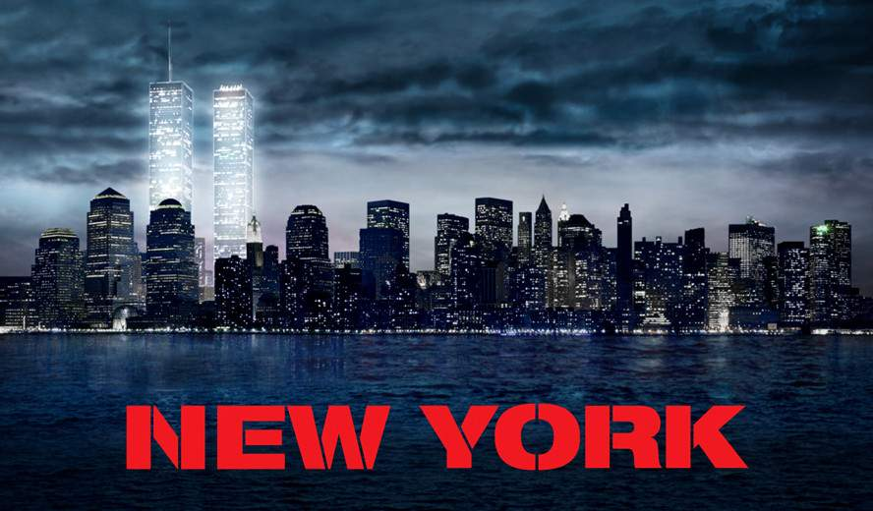



Automático

Slide 2
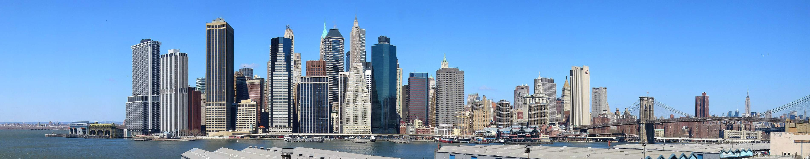

Slide 3


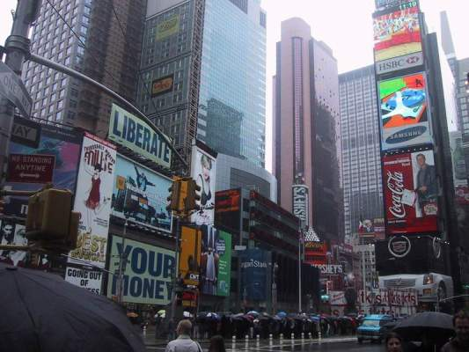
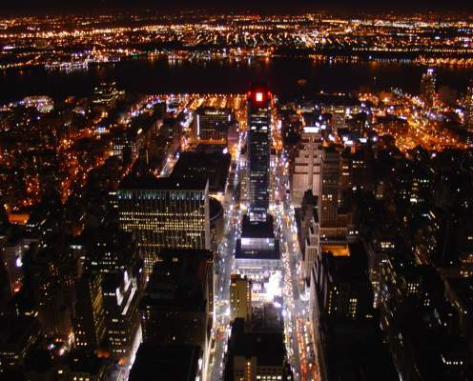
Albany es la capital del estado de New York, pero New York City es la Gran Manzana “Big Apple”.

Slide 4
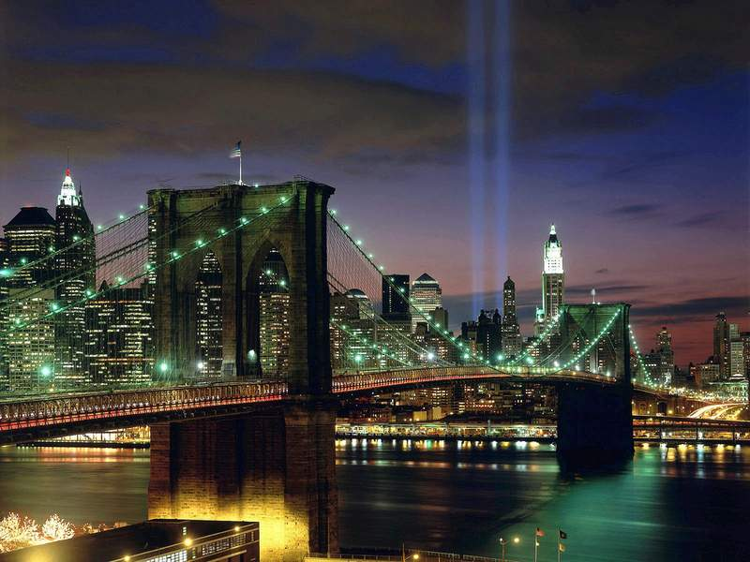
New York es llamada “Big Apple”, porque en los años 1920’s y 1930’s los músicos de jazz decían que la ciudad era lo mejor y el más atractivo lugar.

Slide 5
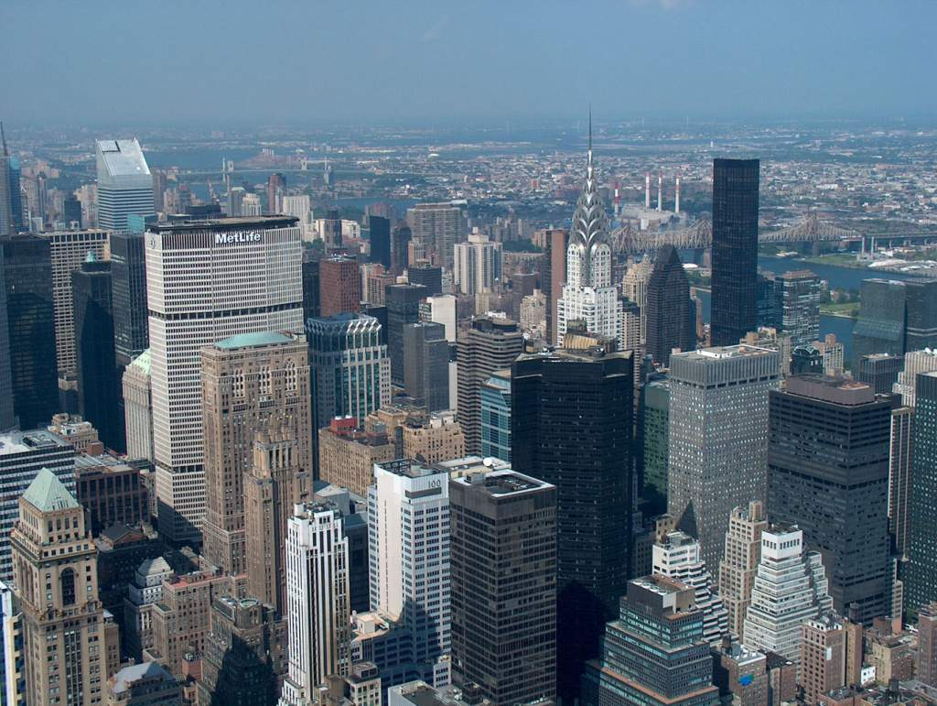

Ocho millones de personas viven en New York City

Slide 6
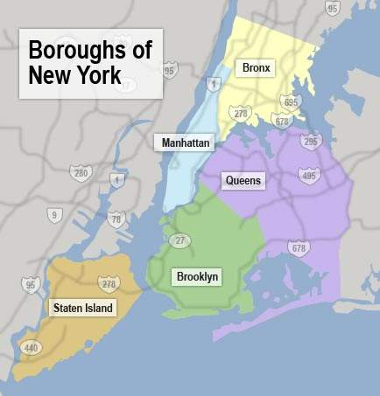
New York tiene cinco distritos: Manhattan, Brooklyn, Bronx, Queens y Staten Island

Slide 7
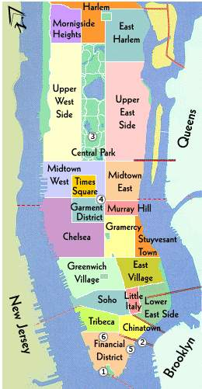
Manhattan es el más famoso distrito y es donde van los turistas!

Slide 8
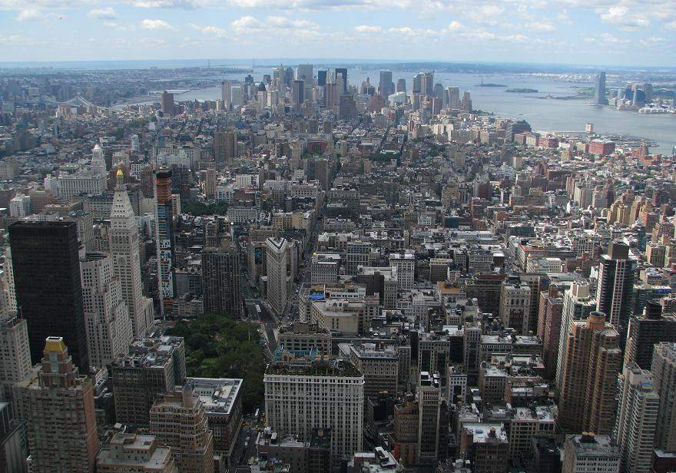

Slide 9
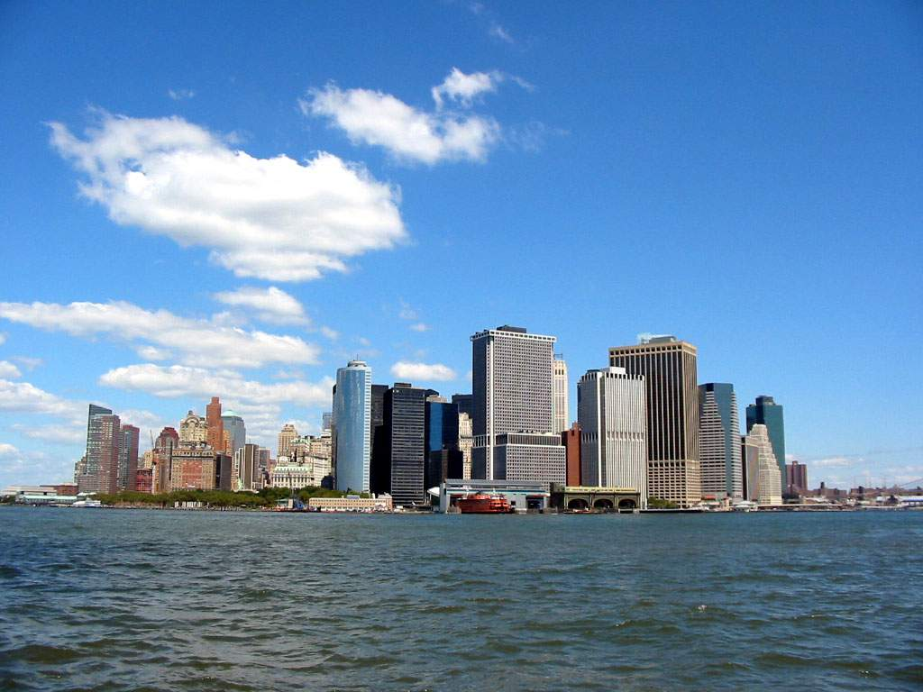
Cuatrocientos años atrás, los Indios Algonquin se apropiaron de la isla de Manhattan.
En 1626, un holandés llamado Peter Minuit dio a los indios 24 dólares para comprar la isla.
Alrededor de 1650, quinientas personas vivían allí y fue llamada New Amsterdam.

Slide 10
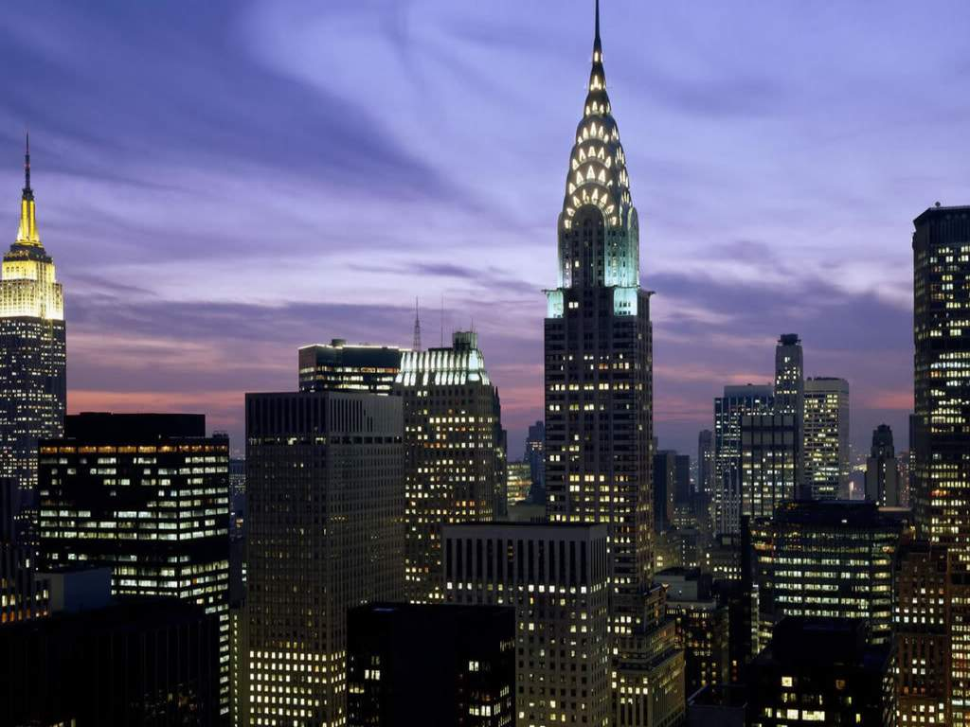
En 1664 los británicos tomaron la ciudad de los holandeses y le cambiaron el nombre a New York
A finales del siglo dieciocho, muchos inmigrantes comenzaron a venir a América..
Los primeron llegaron de Alemania e Irlanda, luego de Italia, Polonia, Rusia, Africa y China.

Slide 11
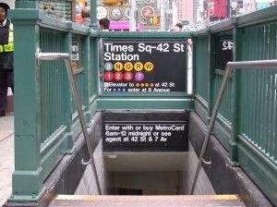
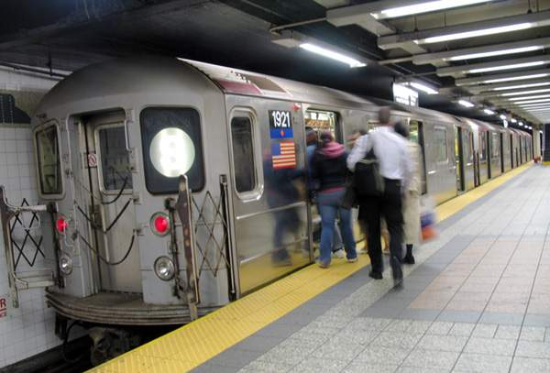
En Manhattan puedes viajar en trenes subterráneos…..

Slide 12
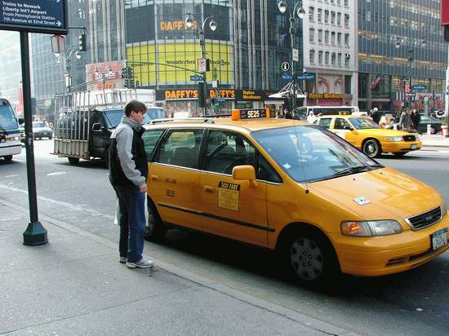
…en autobuses o en un taxi. Aquí los taxis son llamados“cabs”.

Slide 13
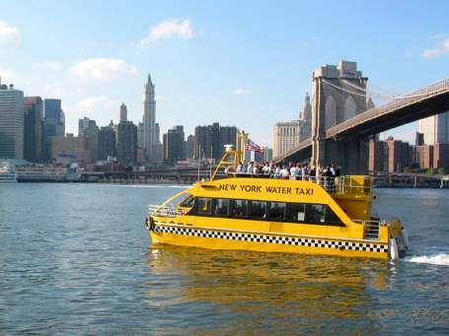
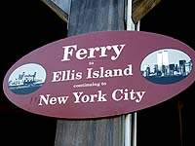
Puedes tomar el Water Taxi alrededor de la isla de Manhattan…
…o tomar gratis el ferry desde Battery Park hasta la Estatua de la Libertad y Ellis Island.

Slide 14
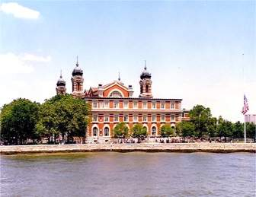
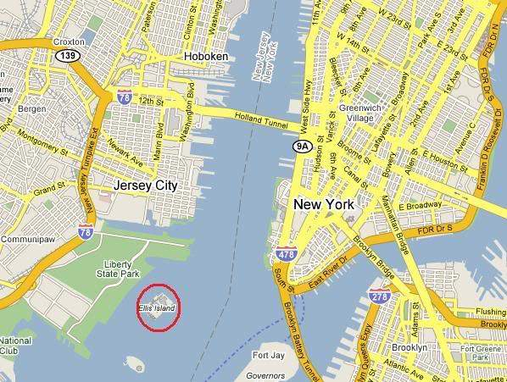
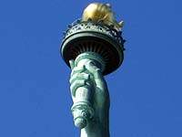
Ellis Island
Estatua de la Libertad

Slide 15
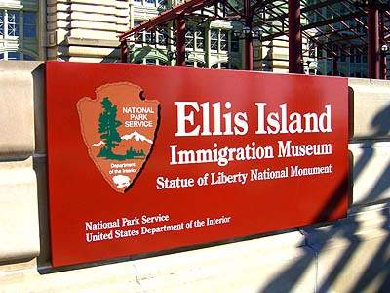
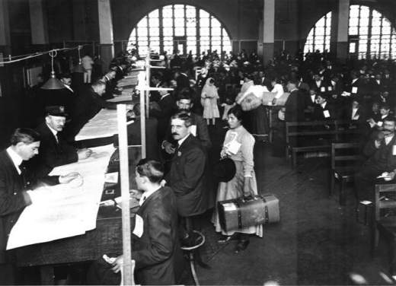
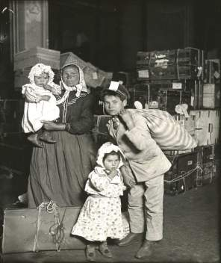
Ellis Island fue una estación de imigración en el pasado; fue la primera parada para unos 17 millones de inmigrantes

Slide 16
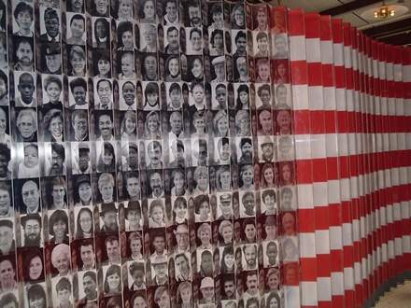
Mucha gente famosa vino a través de Ellis Island, por ejemplo Sigmund Freud, Charlie Chaplin y Walt Disney.

Slide 17
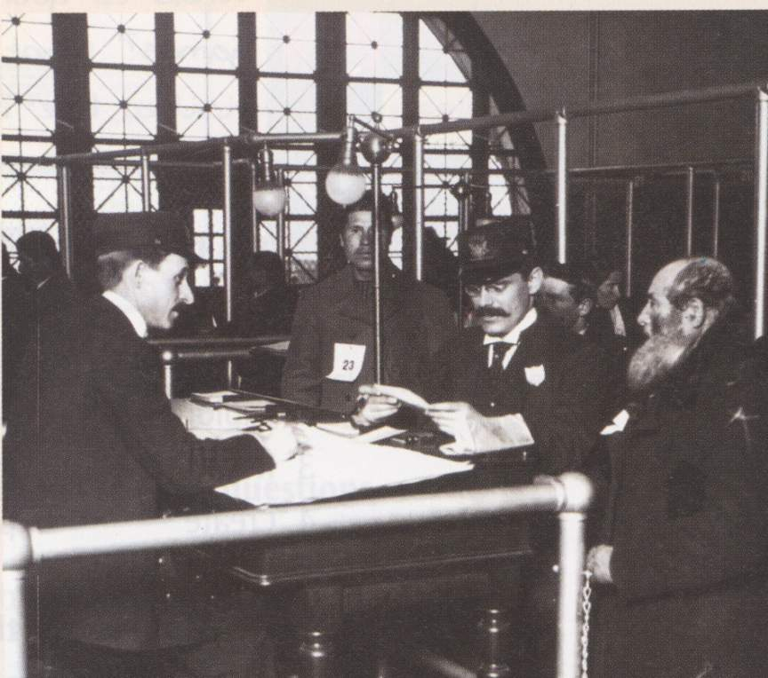
Hasta 1820, la población de New York vino de Gran Bretaña y los Paises Bajos
Entre 1820 y 1860 la ciudad atrajo inmigrantes de Irlanda y Alemania
Entre 1890 y 1919, 3.7 millones de Italianos vinieron a USA
Judíos de Rusia y el este de Europa les siguieron.

Slide 18

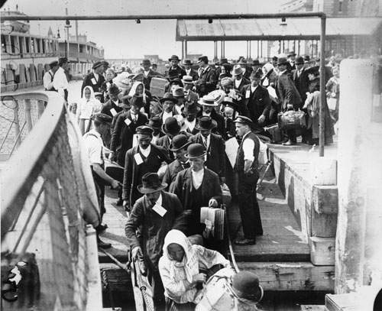
A principios del siglo XX millones de gente negra vinieron a New York desde los estados del sur en busca de trabajo.
Hoy los inmigrantes vienen principalmente desde Asia y de paises hispano-parlantes, por ejemplo Cuba y Puerto Rico.
USA es un CRISOL

Slide 19
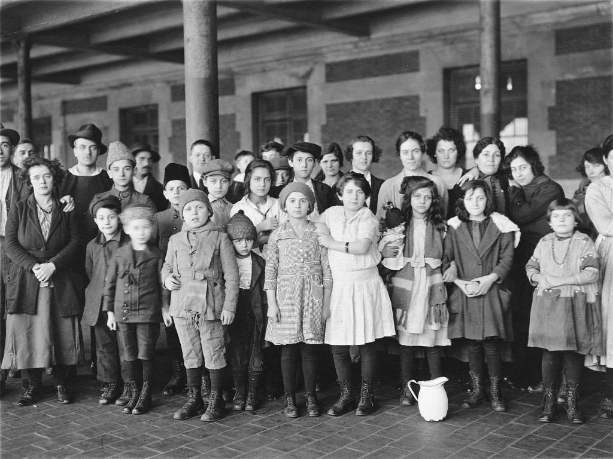

Slide 20
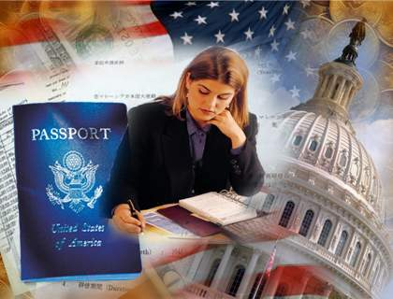
Cada año un gran número de personas busca tener una Green Card que les permita entrar legalmente a los Estados Unidos

Slide 21
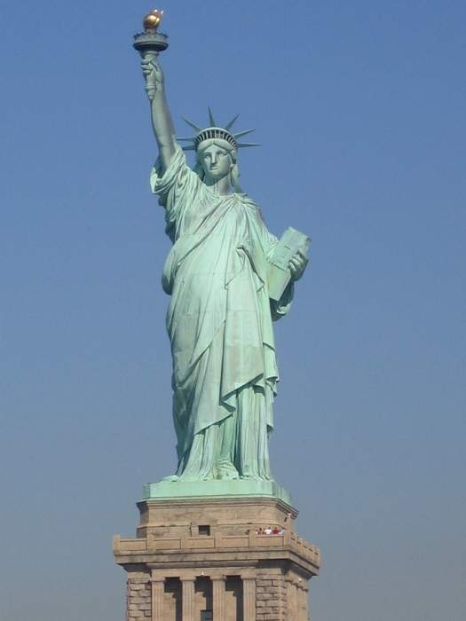
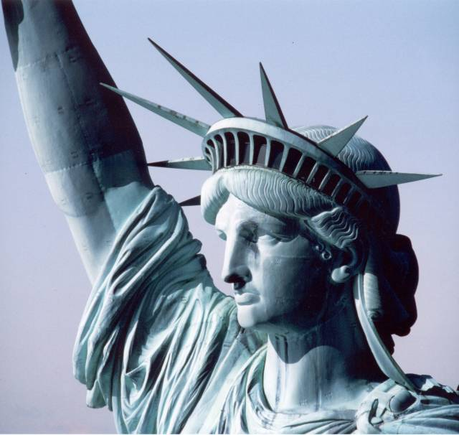
La Estatua de la Libertad es la primera cosa que muchos inmigrantes ven.

Slide 22
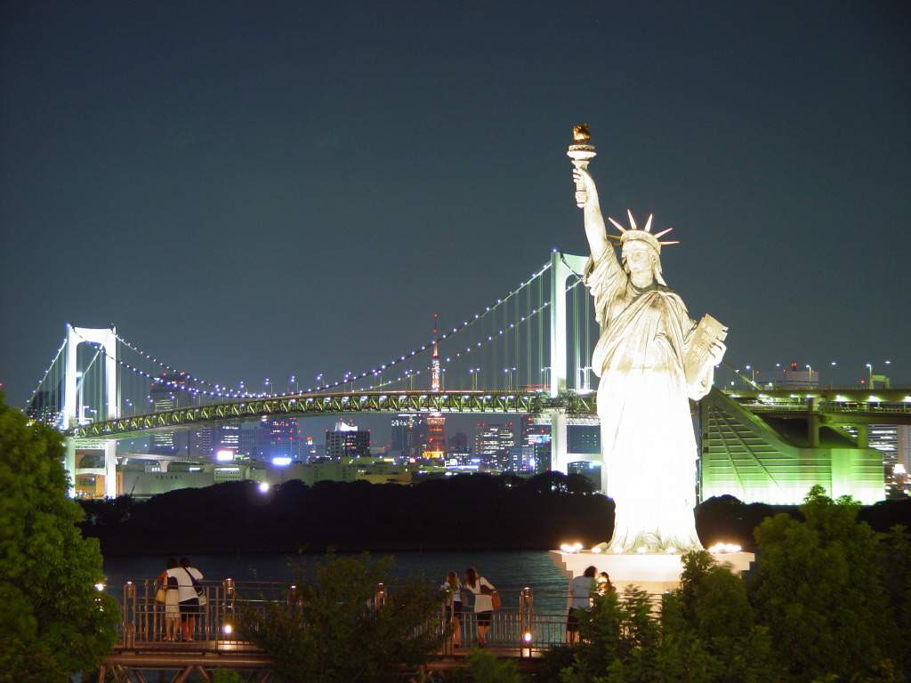
Fue un regalo del pueblo francés en 1886. Tiene 93 metros de altura y su brazo tiene 14 metros de largo.

Slide 23

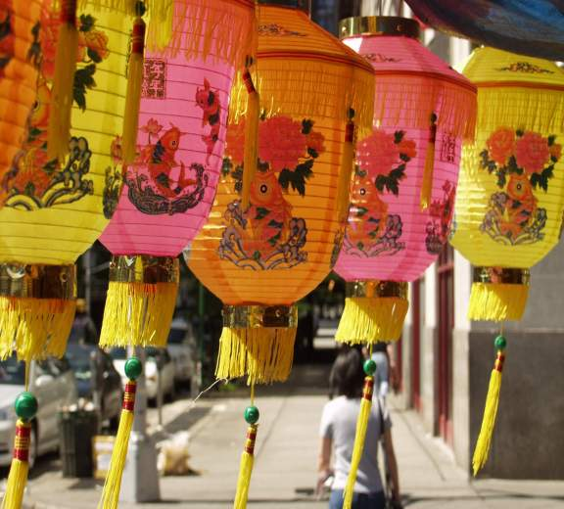
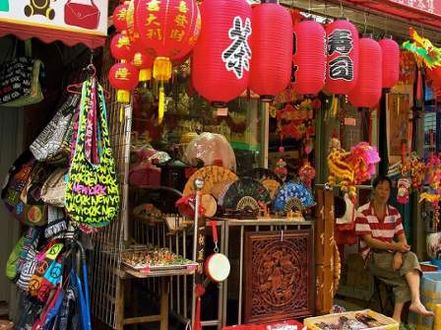
Personas del mismo origen a menudo viven en la misma zona, creando sus propias comunidades. La comunidad china está en “CHINATOWN”

Slide 24
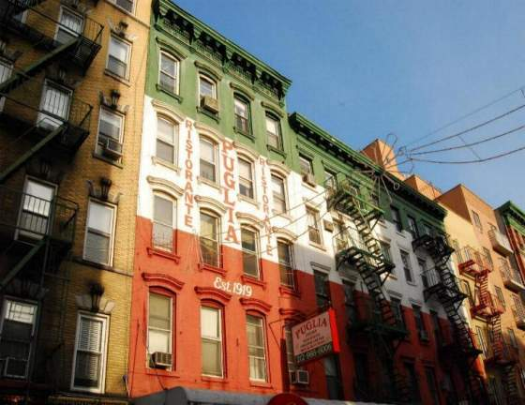
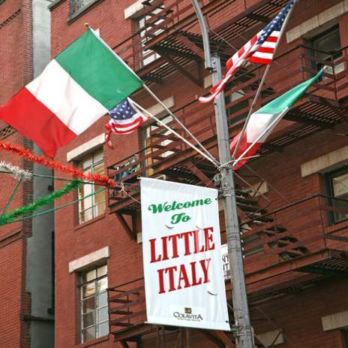
Pequeña Italia es la comunidad italiana.

Slide 25
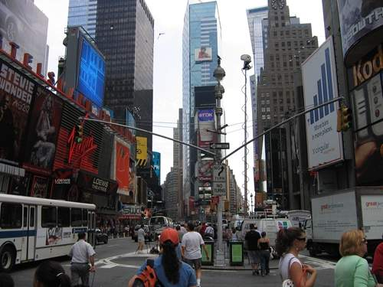
La mayoría de los teatros de New York están cerca de Times Square…

Slide 26

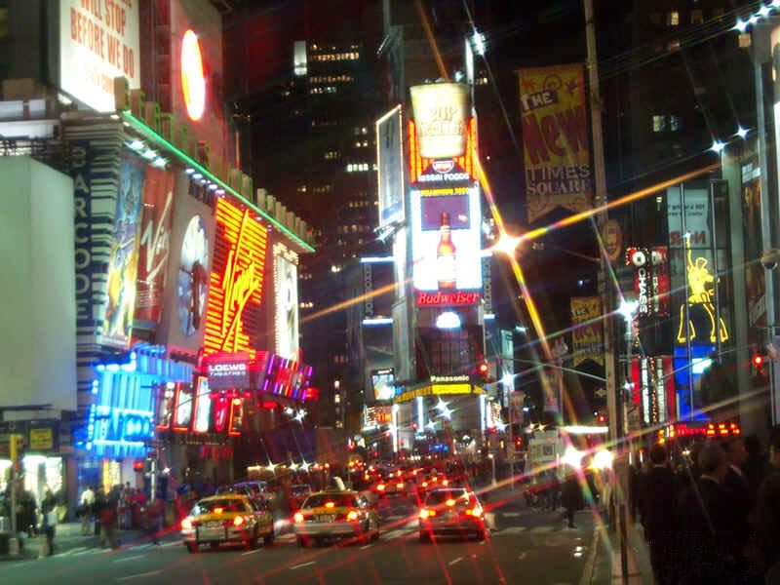
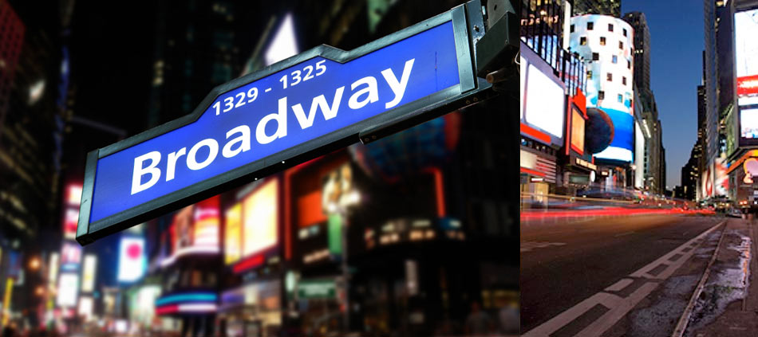
…y en Broadway, entre las calles 41 53. Hay más de treinta teatros en Broadway.

Slide 27
El Puente de Brooklyn conecta Manhattan a Brooklyn. Cuando abrió en 1883, era el más largo del mundo.

Slide 28
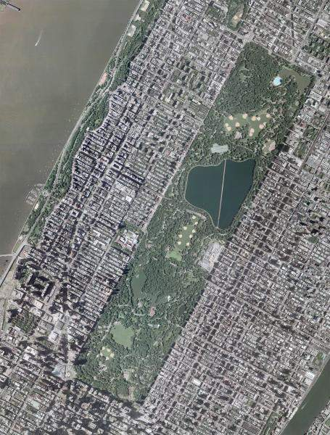
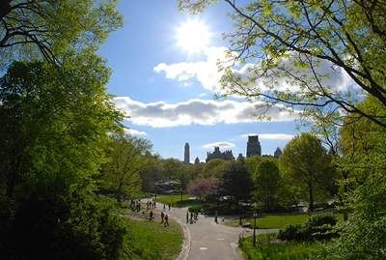
Parque Central es el 6% de Manhattan.

Slide 29
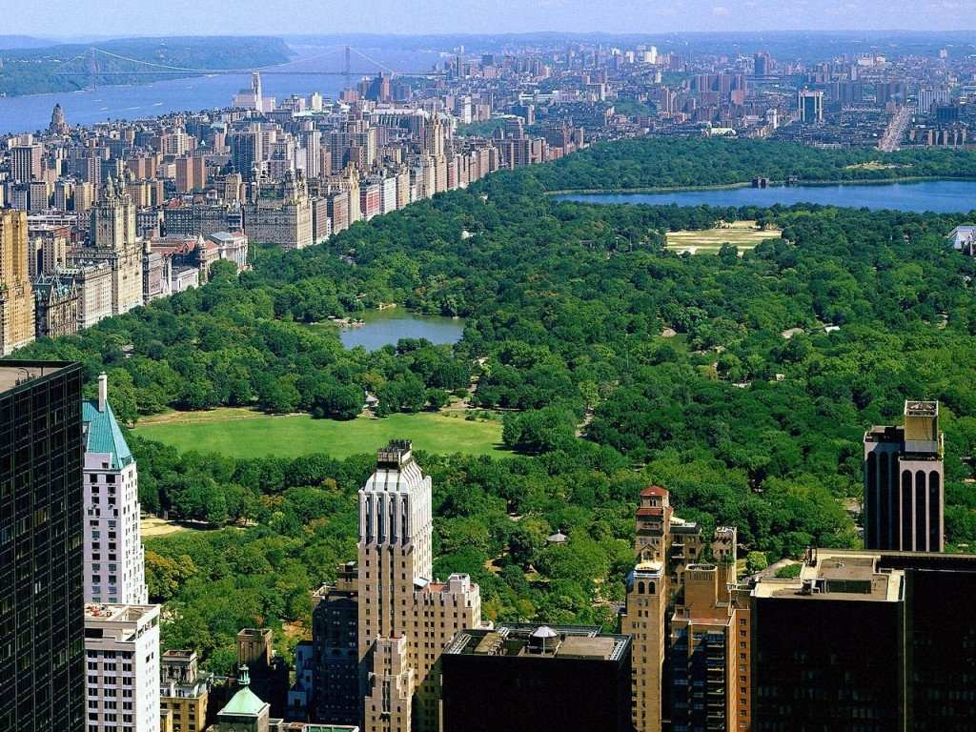
Tiene un gran lago, cuatrocientos árboles y bellos jardines.

Slide 30
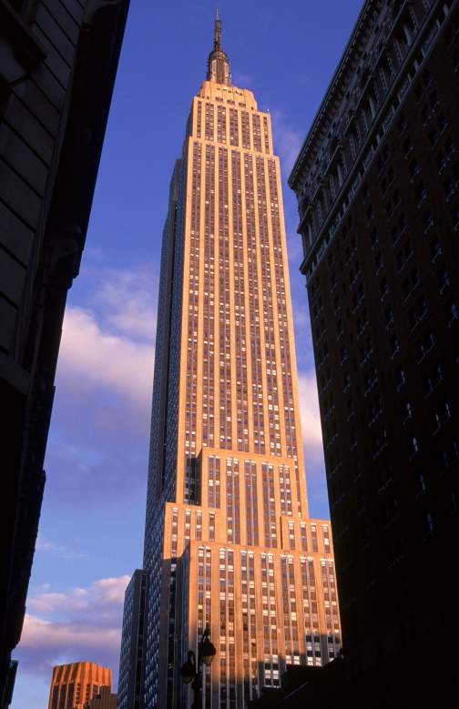
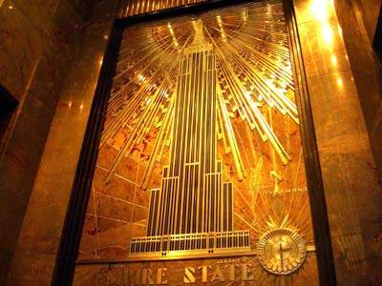
El Empire State Building es el más alto rascacielos de NY. Tiene 381 metros de altura y 102 pisos.

Slide 31
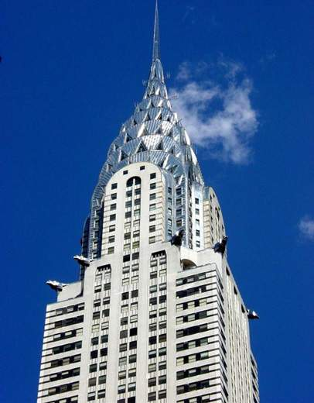
El edificio Chrysler fue construido por el famoso fabricante de automóviles. Fue terminado en 1930.

Slide 32
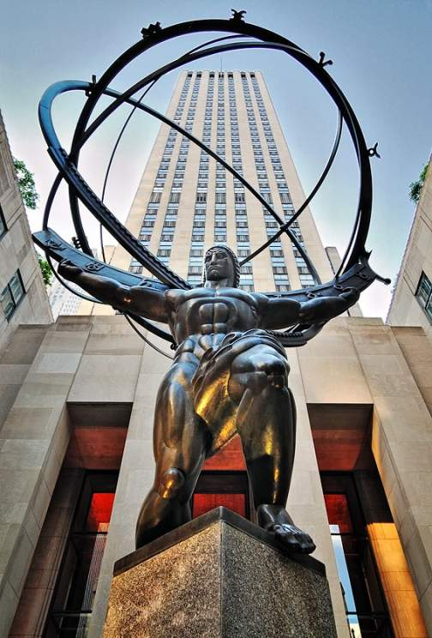
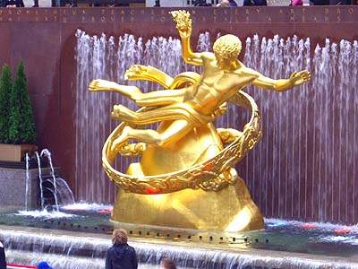
El Rockefeller Center incluye muchos edificios, pero es más visitado en invierno

Slide 33
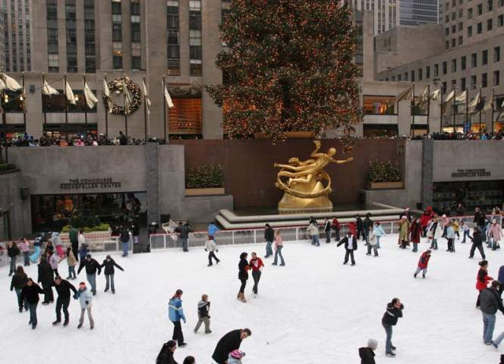
Un enorme árbol de navidad y una pista de patinaje atrae a Neoyorquinos y turistas.

Slide 34
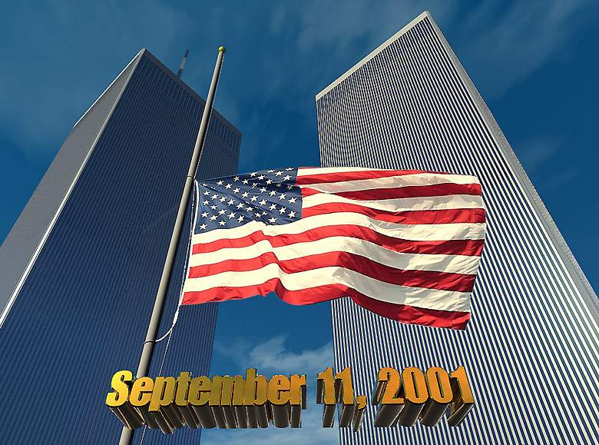
El World Trade Center tenía más de cien pisos con oficinas, tiendas y restaurantes.

Slide 35
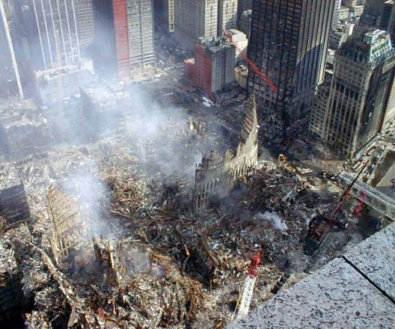
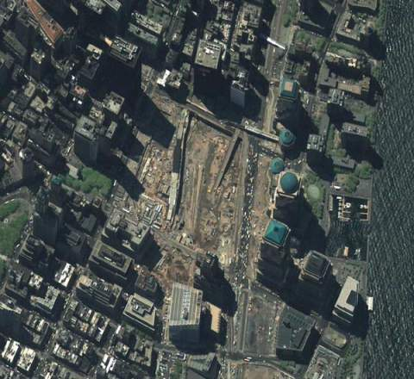
Pero, el 11 de septiembre de 2001, (9/11) para los americanos, islamistas radicales estrellaron dos aviones contra las torres. En la actualidad este sitio se llama
"Zona Cero".

Slide 36
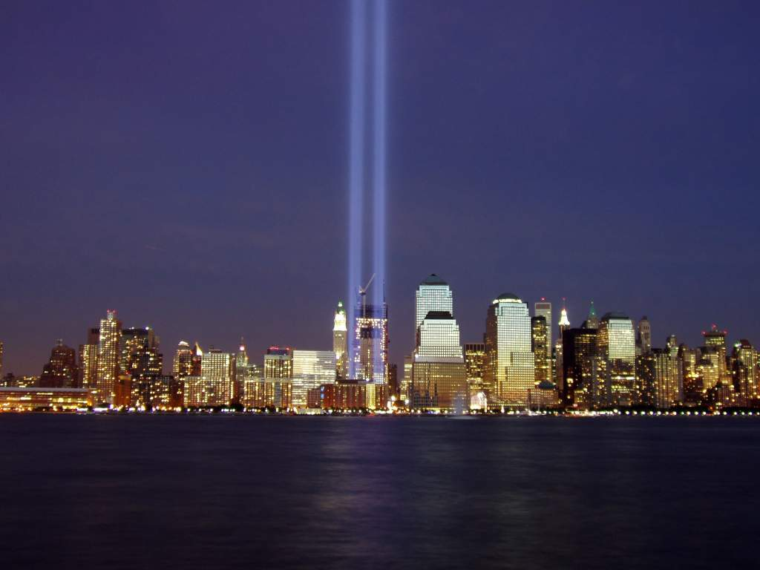

No olvidemos 9/11

Slide 37



Accede a la sección que desees desde aquí:
Propia Creación
De la Red
Dedicatorias | Fechas Especiales | Graciosos
Historia y Arte | Lugares | Musicales
Naturaleza y Ciencias | Política | Reflexión
Religiosos | Románticos | Salud
Dedicatorias | Fechas Especiales | Graciosos
Historia y Arte | Lugares | Musicales
Naturaleza y Ciencias | Política | Reflexión
Religiosos | Románticos | Salud
Si deseas recibir pps periódicamente en tu correo electrónico subscríbete aquí:

